Slide 1
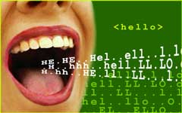
La tetetecnonololooogía leleles devuelve la eesperaaanza a mumumuchos:
“Algunos tartamudos dejan de tartamudear al hablar un idioma extranjero”

Slide 2
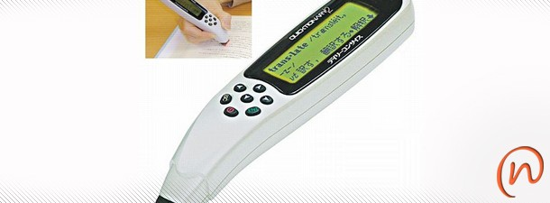
Las tecnologías son maneras de traducir un tipo de conocimiento en otro pues son: claridad y precisión.
Lo que el ave hizo ayer, lo hará el hombre el año que viene. Finnegans Wake.

Slide 3
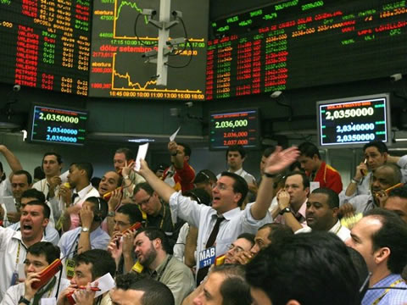
Estrategia de asir y soltar de los monos arborícolas vs los especuladores en la bolsa.

Slide 4
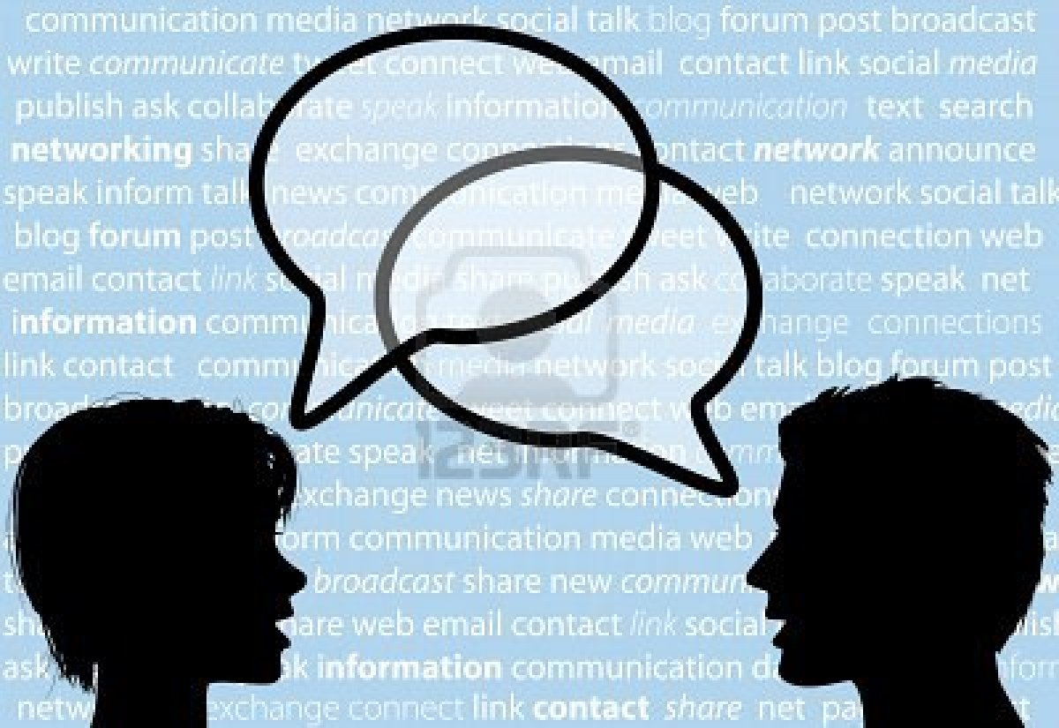
Los medios son metáforas activas por su poder de traducir la experiencia en nuevas formas:
  El habla como primera tecnología con la que el hombre soltó su entorno para asirlo de una nueva manera.
  Las palabras como recuperadores de información y sistemas de metáforas y símbolos que traducen la experiencia de nuestros sentidos.
  La traducción de las experiencias sensoriales inmediatas en vocablos se puede evocar y recuperar el mundo en cualquier momento.

Slide 5
La tecnología¹
¹ (electromagnética) exige al hombre una docilidad extrema y la quietud de la meditación, como corresponde a un organismo cuyo cerebro está fuera de su cráneo y cuyos nervios están por fuera de su piel.
Con ¹ (eléctrica), toda la actividad humana se convierte en aprender y conocer, en términos de lo que todavía consideramos economía significa que todos los tipos de riqueza resultan de movimientos de información

Slide 6
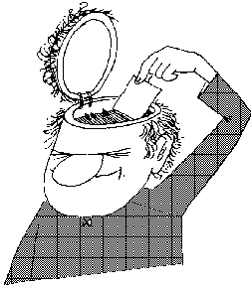
Si el mundo existe para acabar en un libro según Mallarmé, todo el espectáculo terminará en la memoria de una computadora según Mcluhan pues el hombre posee un aparato de transmisión y transformación basado en poder almacenar la experiencia.

Slide 7

Si la obra de la ciudad consiste en rehacer o transformar al hombre en una forma más conveniente que la que lograron sus antepasados nómadas, entonces, la actual transformación ¿no estará convirtiendo el globo entero, y a la familia humana, en una única conciencia?

